Slide 1
第六章 CPU调度（四）
调度算法（3）
苏州大学计算机科学与技术学院
Notes:
Good afternoon. I’m Peifeng Li, from Soochow university, China.
I’m glad to be here to present our paper“Argument Inference from Relevant Event Mentions in Chinese Argument Extraction”, which focuses on how to use the relationship among relevant event mentions to extract the arguments for Chinese events.

Slide 2
内容
多级队列调度
多级反馈队列调度
多处理器调度

Slide 3
多级队列调度（MLQ）
以上算法存在局限性，如：
  SJF有利短进程而不利长进程
  RR系统开销大
  所有进程采用同一策略，不合理
不同类型的进程需要不同策略
  交互进程需要短的响应时间
  批处理进程需要短的等待时间

Slide 4
多级队列调度（MLQ）
多级队列调度(MultiLevel Queue Scheduling)
  系统中存在多个就绪队列，每个队列有自己的调度算法
要素：
  队列数
  每一队列的调度算法
  决定新进程将进入哪个队列的方法

Slide 5
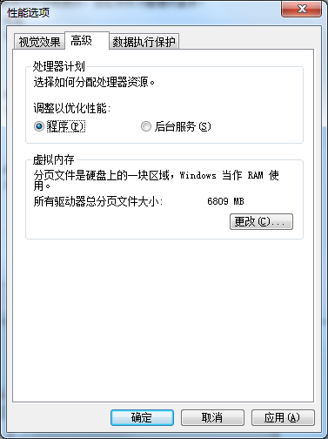
多级队列例子
典型例子：
  就绪队列分为:
    前台[交互式]
    后台[批处理]
  每个队列有自己的调度算法
  前台 – RR
  后台 – FCFS
问题：先调度哪个队列中的进程呢？
解决方法
  固定优先级：前台运行完后再运行后台，有可能产生饥饿
  给定时间片：每个队列得到一定比例的CPU时间，进程在给定时间内执行；如：80%时间执行前台RR，20%时间执行后台FCFS
Notes:
多级队列

Slide 6
多级反馈队列调度（MLFQ）
多级队列的延伸
不同：
  多级队列：进程不能在不同队列间移动
  多级反馈队列：进程能在不同队列间移动
多级反馈队列调度需要考虑以下问题：
  队列数
  每一队列的调度算法
  决定进程升级（低级队列到高级队列）的方法
  决定进程降级（高级队列到低级队列）的方法
  决定新进程将进入哪个队列的方法
Notes:
多级反馈队列调度

Slide 7

多级反馈队列调度（MLFQ）
多级反馈队列调度(MultiLevel Feedback Queue Scheduling)
  MLFQ很好地解决了CPU调度问题
  Unix，Solaris，Windows的调度算法一定程度上都是MLFQ的变种
  1962年，图灵奖得主MIT的Fernando J. Corbató
  An Experimental Time-Sharing System

Slide 8

多级反馈队列调度例子
三个队列:
  Q₀ – 时间片为8毫秒
  Q₁ –时间片为16毫秒
  Q₂ – FCFS
调度策略
  新进程进入Q₀队列，得到CPU时间片8毫秒，如果不能在该时间片内完成，将被移动到队列Q₁；Q₀内的进程采用FCFS算法；
  进程在Q₁队列得到CPU时间片16毫秒，如果还不能完成，将被移至队列Q₂ ； Q₁内的进程采用FCFS算法；
  进入Q₂的进程将采用FCFS算法一次运行完
Notes:
多级反馈队列实例

Slide 9

多级反馈队列调度例子

Slide 10
多处理器调度
适用多核处理器的CPU调度
多个CPU可用时，CPU调度将更为复杂
对称多处理器 (SMP) – 每个处理器决定自己的调度方案，主流方案
非对称多处理器(ASMP) – 仅一个处理器能处理系统数据结构，减轻对数据的共享需求
调度算法：和单处理器相似
  负载平衡：将任务平均分配给各个处理器
Notes:
多处理器调度

Slide 11
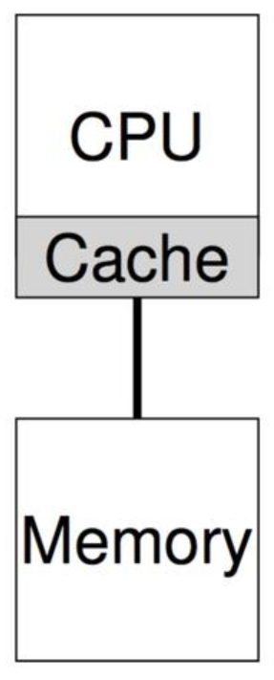
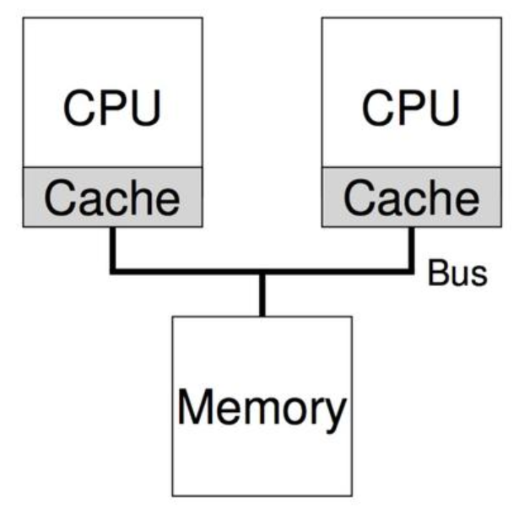
多处理器调度-亲和性
亲和性：进程在某个给定的 CPU 上尽量长时间地运行而不被迁移到其他处理器的倾向性

Slide 12
多处理器调度-亲和性
软亲和性：进程通常不会在处理器之间频繁迁移
硬亲和性：进程不会在处理器之间迁移
例子： Linux的task_struct
  与亲和性（affinity）相关的是 cpus_allowed 位掩码
  该位掩码由 n 位组成，与系统中 n 个逻辑处理器一一对应，1表示进程可在对应处理器上运行

Slide 13
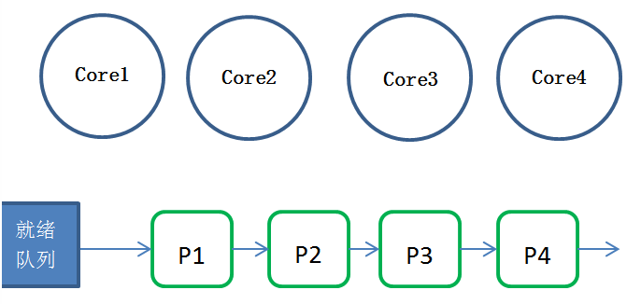
单队列调度方法（SQMP）
单队列多核调度方法(Single-Queue MultiProcessor Scheduling)
系统有一个就绪队列。当任意一个CPU空闲时，就从就绪队列中选择一个进程到该CPU上运行
优点：
  容易从单核调度算法推广到多核/多处理器、
  实现简单，负载均衡
缺点：
  不具有亲和性
  加锁问题

Slide 14
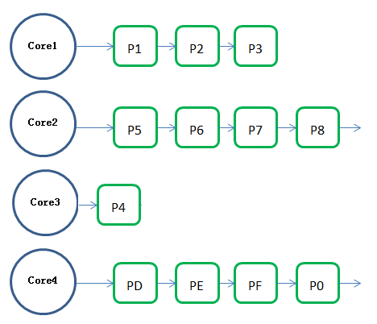
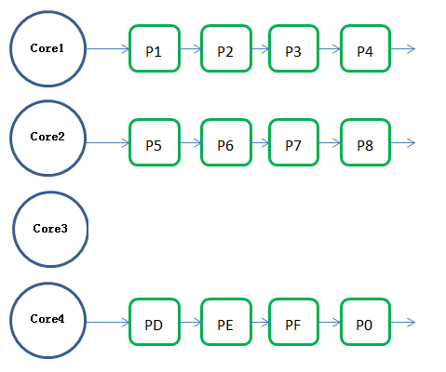
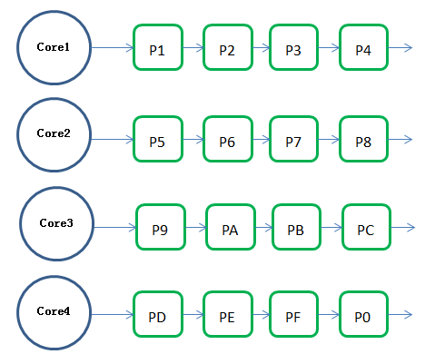
多队列调度方法（MQMP）
多队列调度方法(Multi-Queue MultiProcessor Scheduling)
系统有多个就绪队列，一般每个CPU一个。每个就绪队列有自己的调度算法，并且每个就绪队列的调度相对独立
优点：
  亲和性好
  不需要加锁
缺点：
  负载不均衡
策略：“偷”进程

